Slide 1
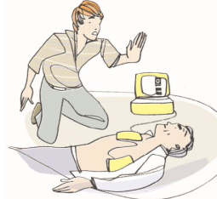


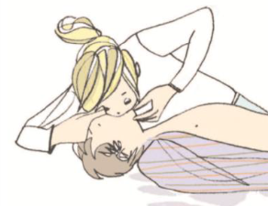
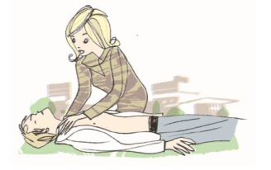
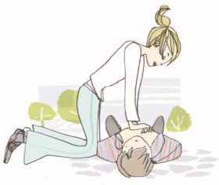

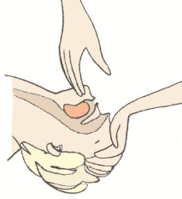
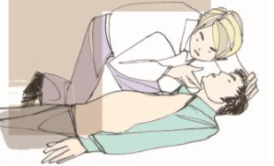
Arrêt Cardiaque
Mettre en place le DAE
PROTEGER
EXAMINER
Réaliser les Insufflations
Réaliser les Compressions
ALERTER
Constater l’absence de la respiration
Libérer les voies aériennes

Slide 2
Arrêt Cardiaque
Mettre en place le DAE
PROTEGER
EXAMINER
Réaliser les Insufflations
Réaliser les Compressions
ALERTER
Constater l’absence de la respiration
Libérer les voies aériennes

